Slide 1
ТҮРКІСТАН ОБЛЫСЫНЫҢ БІЛІМ БЕРУДІ ДАМЫТУ ОРТАЛЫҒЫ
ПЕДАГОГТЕРДІ АТТЕСТАТТАУДАН ӨТКІЗУ ҚАҒИДАЛАРЫ МЕН ШАРТТАРЫ
02.04.2024 жылғы №72 бұйрығы
ББДО әдіскері: Ж.Ы.Тойшиева

Slide 2
ПЕДАГОГТЕРДІ АТТЕСТАТТАУ
Педагогтерді, әдіскерлерді, білім беру ұйымдары, әдістемелік кабинеттер (орталықтар) басшыларының орынбасарларын аттестаттау «Педагог мәртебесі туралы» Қазақстан Республикасы Заңының 15-бабының 1-тармағы 3) тармақшасына сәйкес бес жылда бір реттен сиретпей өткізіледі.
Білім беру ұйымдарының бірінші басшылары «Білім туралы» Қазақстан Республикасы Заңының 44-бабының 5-тармағына сәйкес үш жылда бір рет аттестаттаудан өтеді.

Slide 3
2 - тарау. Аттестаттауды өткізу тәртібі
1) біліктілік бағасы;
2) ПББ;
3) қызмет нәтижелерін кешенді талдамалық жинақтау. Білім беру ұйымының, әдістемелік кабинеттің (орталықтың) бірінші басшылары, басшылардың орынбасарлары:

Slide 4
3-ПАРАГРАФ. ПЕДАГОГТІҢ БІЛІМІН БАҒАЛАУ
8. Педагогтерге нұсқау беру уақытын есепке алмағанда, ПББ орындау ұзақтығы:
педагогтер үшін – сексен минут, «Математика», «Физика», «Химия», «Информатика» пәндері үшін – жүз жиырма бес минут;
білім беру ұйымдарының (әдістемелік кабинеттердің (орталықтардың) бірінші басшылары, басшының орынбасарлары, әдістемелік кабинеттер (орталықтар) әдіскерлері үшін – тоқсан минут;
мүмкіндіктері шектеулі (көру, есту, тірек-қимыл аппараты бұзылған) тұлғалар үшін қосымша 40 (қырық) минут беріледі.
9. ПББ:
педагогтер кезекті аттестаттауда жылына 1 (бір) рет – тегін, 1 (бір) рет – ақылы негізде 1 (бір) ең төменгі есептік көрсеткіш көлемінде;
мерзімінен бұрын аттестаттауға үміткер педагогтер жылына 1 (бір) рет – тегін өтеді.
Сынамалық тестілеу (мұғалімнің қалауы бойынша) – жыл бойы ақылы негізде. Сынамалық тестілеудің нәтижелері ПББ-дан өту үшін негіз болып табылмайды.
10. Аттестаттау педагогтердің барлық лауазымдары үшін қызмет нәтижелерін кешенді талдамалық жинақтауды қамтиды.

Slide 5
2-тарау. Аттестаттауды өткізу тәртібі
12. ПББ өткізу талаптарын бұзу дерегі анықталған жағдайда аттестатталушы бір жыл мерзімде аттестаттаудан өтуге жіберілмейді.
ПББ өткізу талаптарын бұзу деректері қайта анықталған жағдайда педагог, бөлімнің басшысы (меңгерушісі), әдістемелік кабинеттің (орталықтың) әдіскері, білім беру ұйымы, әдістемелік кабинеттің (орталықтың) басшысы орынбасары – бес жылға, білім беру ұйымының, әдістемелік кабинеттің (орталықтың) басшысы – үш жылға аттестаттаудан өтуге жіберілмейді.

Slide 6
2-тарау. Аттестаттауды өткізу тәртібі
27. Аттестаттаушы органның комиссиясы шетел (ағылшын, неміс, француз) тілі мұғаліміне өтініш пен тілді меңгеру деңгейі бойынша сертификат негізінде, ПББ рәсімінен өтпей, қызмет нәтижелерін кешенді талдамалық жинақтау қорытындысы бойынша біліктілік санатын береді:
1) «педагог-модератор»:
ағылшын тілі: айелтс (IELTS) – 6,5 балл немесе тойфл (TOEFL) (іnternet Based Test (іBT) – 79-84 балл;
француз тілі: дельф (DELF) – В2;
неміс тілі: гесэ цэтификат (Goethe Zertifikat) – В2.
2) «педагог-сарапшы»:
ағылшын тілі: айелтс (IELTS) – 6,5 балл немесе тойфл (TOEFL) (іnternet Based Test (іBT)) – 85-93 балл;
француз тілі: дельф (DELF) – В2;
неміс тілі: гесэ цэтификат (Goethe Zertifikat) – В2;
3) «педагог-зерттеуші»:
ағылшын тілі: айелтс (IELTS) – 7 балл немесе тойфл (TOEFL) (Интернет бейсд тест (Ай Би Ти) іnternet Based Test (іBT)) – 94-101 балл, тикити TKT (тичинг ноулидж тест Teaching Knowledge Test) модулс Modules 1-3 (3 модульдің бірі) бэнд Band 3-4/4 (нәтиже 4 баллдан 3-4); тикити клил TKT CLIL (контент энд лэнгуидж лернин Content and Language Integrated Learning); тикити йан лернерс TKT YL (йан лернерс Young Learners).
француз тілі: Дельф (DELF) – С1;
неміс тілі: Гесэ цэтификат (Goethe Zertifikat) – С1;
4) «педагог-шебер»:
ағылшын тілі: Айелтс (IELTS) – 7,5 балл немесе тойфл (TOEFL) (Интернет бейсд тест (Ай Би Ти) іnternet Based Test (іBT)) – 102-109 балл; тикити TKT (тичинг ноулидж тест Teaching Knowledge Test) модулс Modules 1-3 (3 модульдің бірі) бэнд Band 3-4/4 (нәтиже 4 баллдан 3-4); тикити клил TKT CLIL (контент энд лэнгуидж лернин Content and Language Integrated Learning); тикити йан лернерс TKT YL (йан лернерс Young Learners);
француз тілі: Дельф (DELF) – С1;
неміс тілі: Гесэ цэтификат (Goethe Zertifikat) – С1.

Slide 7
29. «Мұғалімдер тапшылығы бар өңірлерге үздік педагогтерді тиісті қолдау шараларының пакетімен тарту қағидаларын бекіту туралы (Арнайы бағдарлама)» Қазақстан Республикасы Үкіметінің 2022 жылғы 13 маусымдағы № 390 қаулысына сәйкес жұмысқа қабылданған мұғалімдерге аттестаттау рәсімінен өтпестен өтініші бойынша:
жоғары және жоғары оқу орнынан кейінгі білім беру ұйымдарының түлектеріне – «педагог-модератор»;
«педагог-сарапшы», «педагог-зерттеуші» біліктілік санаты бар педагогтерге – бір деңгейге жоғары біліктілік санаты беріледі.
30. Білім беру саласындағы өзгерістердің көшбасшыларын іріктеу және даярлау бағдарламасы бойынша оқуды аяқтаған және кадр резервіне енгізілген педагогтерге лауазымға тағайындалған кезде аттестаттау рәсімінен өтпей «бірінші санатты басшы» біліктілік санаты беріледі.

Slide 8
1-параграф. Аттестаттау комиссиясының құрамы және қызметінің тәртібі
Комиссия құрылады:
1) білім беру ұйымдарында:
"педагог-модератор",
2) аудандық, облыстық маңызы бар қалалық білім бөлімінің органдарында:
"педагог-сарапшы»
"үшінші санатты басшының орынбасары", "екінші санатты басшының орынбасары"
«үшінші санатты басшы", «екінші санатты басшы"
3) облыстың, республикалық маңызы бар қаланың және астананың білім беру басқармаларында, білім беру саласындағы уәкілетті органдарда;
"педагог-зерттеуші"
"педагог-шебер" (әдістемелік кабинеттердің (орталықтардың) әдіскерлер үшін)
«бірінші санатты басшының орынбасары»
«бірінші санатты басшы"
«педагог-сарапшы», «үшінші санаттағы басшының орынбасары», «екінші санаттағы басшының орынбасары», «үшінші санаттағы басшы», «екінші санаттағы басшы» (техникалық және кәсіптік, орта білімнен кейінгі білім беру ұйымдары, ведомстволық бағыныстағы білім беру ұйымдары, әдістемелік кабинеттер (орталықтар) үшін)
4) білім беру саласындағы уәкілетті органның жанында:
«педагог-шебер»;
«педагог-сарапшы», «педагог-зерттеуші», «үшінші санаттағы басшының орынбасары», «екінші санаттағы басшының орынбасары», «бірінші санаттағы басшының орынбасары», «үшінші санаттағы басшы», «екінші санаттағы басшы», «бірінші санаттағы басшы» (білім беру ұйымдары үшін, ведомстволық бағыныстағы әдістемелік кабинеттер (орталықтар), салалық мемлекеттік органның ұйымдары үшін ).
ПЕДАГОГТЕРДІ АТТЕСТАТТАУДАН ӨТКІЗУ ҚАҒИДАЛАРЫ МЕН ШАРТТАРЫ

Slide 9
3-параграф. Педагогтің қызмет нәтижесін кешенді талдамалық жинақтауды өткізудің тәртібі
45. Педагог қызметінің және жетістіктерінің біліктілік санатының талаптарына сәйкестігін бағалау үшін қызмет нәтижелерін кешенді талдамалық жинақтау жүргізіледі.
Материалдарға (портфолиоға) педагогтің эссесі қосылады. Эсседегі сөздердің саны 250-300 (екі жүз елу – үш жүз) сөзден құралу керек. Эссе тақырыптарын жыл сайын білім беру саласындағы уәкілетті орган айқындайды.
Материалдарды (портфолионы) дайындау кезінде академиялық адалдық қағидаты сақталады.
54. Бейіні бойынша 30 (отыз) және одан да көп жыл педагогикалық өтілі бар барлық лауазымдардағы педагогтердің қызметінің нәтижелерін кешенді қорытындылау кезінде біліктілік санатын растауда ПББ-дан өту талап етілмейді.
55. Қызмет нәтижелерін кешенді талдамалық жинақтау материалдары мәлімделген біліктілік санатына сәйкес келген, бірақ ПББ өтудің шекті деңгейіне жетпеген жағдайда педагогке:
біліктілік санатын растаған жағдайда бір деңгейге төмен;
біліктілік санатын беру жағдайында ПББ нәтижелерінен жоғары емес біліктілік санаты беріледі.

Slide 10
3-параграф. Педагогтің қызмет нәтижесін кешенді талдамалық жинақтауды өткізудің тәртібі
56. Біліктілік санатын беру (растау) біліктілік сипаттамаларына және кәсіптік стандартқа сәйкес біліктілік санатынан өту мерзімдері мен бірізділік принциптерін сақтай отырып жүзеге асырылады:
«ПЕДАГОГ- САРАПШЫ»
(КЕМІНДЕ 3 ЖЫЛ)
«ПЕДАГОГ-МОДЕРАТОР»
(КЕМІНДЕ 2 ЖЫЛ)
«ПЕДАГОГ- ЗЕРТТЕУШІ»
(КЕМІНДЕ 5 ЖЫЛ)
«ПЕДАГОГ-ШЕБЕР»
(КЕМІНДЕ 6 ЖЫЛ)

Slide 11
ПЕДАГОГТЕРГЕ КЕЗЕКТІ БІЛІКТІЛІК САНАТТАРЫН БЕРУ
59. Біліктілік санаты педагогтердің өтініші негізінде екі жылдан аспайтын уақытқа ғана келесі жағдайларда ұзартылады:
1) денсаулық сақтау саласындағы уәкілетті орган бекіткен әлеуметтік маңызы бар аурулар мен айналасындағыларға қауіп төндіретін аурулар тізбесіне енгізілген аурулар болған кезде еңбекке уақытша жарамсыздық кезінде;
2) жүктілігі және босануы, бала күтімі жөніндегі демалыстан шыққаннан кейін, оның ішінде жаңа туған баланы (балаларды) асырап алған қызметкерлер үшін ол үш жасқа толғанға дейін;
3) білім беру саласындағы уәкілетті органнан, білім беруді басқару органдарынан, әдістемелік кабинеттерден (орталықтардан), біліктілікті арттыру институттарынан білім беру ұйымдарына ауысқан тұлғаларға;
4) педагогикалық қызметті жүзеге асырған және Қазақстан Республикасына жақын және алыс шет елдерден келген тұлғаларға беріледі.

Slide 12
3-параграф. Педагогтің қызмет нәтижесін кешенді талдамалық жинақтауды өткізудің тәртібі
60. Жасы зейнеткерлікке төрт жылдан аз қалған педагогтер аттестаттау рәсімінен босатылады. Тағайындалған біліктілік санаты оның берген өтініші негізінде зейнеткерлік жасқа толғанға дейін сақталады. Біліктілік санатының қолданылу мерзімін ұзарту туралы бұйрықты білім беру ұйымының басшысы шығарады. Бұйрықтың күші «Қазақстан Республикасының әлеуметтік кодексінде» белгіленген зейнеткерлік жасқа толғанға дейін сақталады. Зейнеткерліке шыққаннан кейін педагогикалық қызметті жүзеге асыруды жалғастыратын зейнеткерлік жастағы педагогтер 54-тармаққа сәйкес аттестаттау рәсімінен өтеді.

Slide 13
3-тарау. Біліктілік санаттарын беру (растау) шарттары мен тәртібі
1-параграф. Педагогтерге біліктілік санаттарын беру (растау) шарттары мен тәртібі
62. Білім туралы дипломда бір мамандық ретінде көрсетілген пәндерді оқыту кезінде біліктілік санатын беру негізгі лауазым бойынша жүргізіледі.
Негізгі лауазым бойынша берілген біліктілік санаты білім туралы дипломда бір мамандық ретінде көрсетілген оқытылатын пәндерге де қолданылады.
63. Техникалық және кәсіптік білім беру ұйымдарының (оқу-өндірістік комбинаттары) педагогтері кезекті біліктілік санатын беру (растауды) оқытатын бейінге немесе атқаратын лауазымына сәйкес өтеді.
«Педагог (оқытушы)» лауазымы бойынша берілген біліктілік санаты «бөлімше меңгерушісі», «өндірістік оқыту шебері», «аға шебер» лауазымдарына қоса атқару немесе қоса атқару шарттарында педагогикалық қызмет ауысқан немесе жүзеге асырылған кезде сақталады (таратылады).
«Бөлімше меңгерушісі», «өндірістік оқыту шебері», «аға шебер» лауазымдары бойынша берілген біліктілік санаты «педагог (оқытушы)» лауазымына ауысқан және қоса атқару немесе қоса атқару шарттарында Педагогикалық қызметті жүзеге асырған кезде сақталады (таратылады).

Slide 14
Мектепке дейінгі ұйымдардың және мектептердің, лицейлер мен гимназиялардың мектепалды сыныптарының педагогтері үшін
ПББ балдарын бөлу
Санаттар | Блок | Пән бойынша балдар | Біліктілік тестінен өту үшін (%) | Біліктілік тестінен өту үшін (балдар)
Педагог | «Мектепке дейінгі педагогика және психология» | 20 | 50% | 25
 | «Бейін бойынша тәрбиелеу және оқыту әдістемесі» | 30
Педагог - модератор | «Мектепке дейінгі педагогика және психология» | 20 | 60% | 30
 | «Бейін бойынша тәрбиелеу және оқыту әдістемесі» | 30

Slide 15
Педагог - сарапшы | «Мектепке дейінгі педагогика және психология» | 20 | 70% | 35
 | «Бейін бойынша тәрбиелеу және оқыту әдістемесі» | 30
Педагог - зерттеуші | «Мектепке дейінгі педагогика және психология» | 20 | 80% | 40
 | «Бейін бойынша тәрбиелеу және оқыту әдістемесі» | 30
Педагог - шебер | «Мектепке дейінгі педагогика және психология» | 20 | 90% | 45
 | «Бейін бойынша тәрбиелеу және оқыту әдістемесі» | 30

Slide 16
Бастауыш білім беру, негізгі орта және жалпы орта білім беру педагогтері үшін:
Педагог | Пәндік білім | 30 | 50% | 25
 | Оқыту әдістемесі | 20
Педагог - модератор | Пәндік білім | 30 | 60% | 30
 | Оқыту әдістемесі | 20
Педагог - сарапшы | Пәндік білім | 30 | 70% | 35
 | Оқыту әдістемесі | 20
Педагог - зерттеуші | Пәндік білім | 30 | 80% | 40
 | Оқыту әдістемесі | 20
Педагог - шебер | Пәндік білім | 30 | 90% | 45
 | Оқыту әдістемесі | 20

Slide 17
Қосымша білім беру ұйымдарының педагогтері үшін
Санаттар | Блок | Пән бойынша балдар | Біліктілік тестінен өту үшін (%) | Біліктілік тестінен өту үшін (балдар)
Педагог | «Педагогика негіздері» | 30 | 50% | 25
 | «Психология негіздері» | 20
Педагог - модератор | «Педагогика негіздері» | 30 | 60% | 30
 | «Психология негіздері» | 20
Педагог - сарапшы | «Педагогика негіздері» | 30 | 70% | 35
 | «Психология негіздері» | 20
Педагог - зерттеуші | «Педагогика негіздері» | 30 | 80% | 40
 | «Психология негіздері» | 20
Педагог – шебер | «Педагогика негіздері» | 30 | 90% | 45
 | «Психология негіздері» | 20

Slide 18
Арнайы ұйымдардың, интернаттық ұйымдардың, жатақханалардың тәрбиешілері, педагог-ассистенттер, әлеуметтік педагогтер, тәлімгерлер, кәсіптік бағдар берушілер үшін
Санаттар | Блок | Пән бойынша балдар | Біліктілік тестінен өту үшін (%) | Біліктілік тестінен өту үшін (балдар)
Педагог | «Педагогика негіздері» | 30 | 50% | 25
 | «Психология негіздері» | 20
Педагог - модератор | «Педагогика негіздері» | 30 | 60% | 30
 | «Психология негіздері» | 20
Педагог - сарапшы | «Педагогика негіздері» | 30 | 70% | 35
 | «Психология негіздері» | 20
Педагог - зерттеуші | «Педагогика негіздері» | 30 | 80% | 40
 | «Психология негіздері» | 20
Педагог - шебер | «Педагогика негіздері» | 30 | 90% | 45
 | «Психология негіздері» | 20

Slide 19
Арнайы білім беру ұйымдарының педагогтері мен білім беру ұйымдарының арнайы педагогтері үшін
Санаттар | Блок | Пән бойынша балдар | Біліктілік тестінен өту үшін (%) | Біліктілік тестінен өту үшін (балдар)
Педагог | Бейін бойынша пәндік білім: | 30 | 50% | 25
 | Арнайы педагогика және психология | 20
Педагог - модератор | Бейін бойынша пәндік білім: | 30 | 60% | 30
 | Арнайы педагогика және психология | 20
Педагог - сарапшы | Бейін бойынша пәндік білім: | 30 | 70% | 35
 | Арнайы педагогика және психология | 20
Педагог -зерттеуші | Бейін бойынша пәндік білім: | 30 | 80% | 40
 | Арнайы педагогика және психология | 20
Педагог - шебер | Бейін бойынша пәндік білім: | 30 | 90% | 45
 | Арнайы педагогика және психология | 20

Slide 20
Техникалық және кәсіптік, орта білімнен кейінгі білім беру ұйымдары (оқу-өндірістік комбинаттар) үшін:
Жалпы білім беретін пәндер, жалпы кәсіптік және арнайы пәндер, жалпы гуманитарлық және әлеуметтік-экономикалық пәндер бойынша оқытушылар, әдіскерлер, өндірістік оқыту шеберлері:
Санаттар | Блок | Пән бойынша балдар | Біліктілік тестінен өту үшін (%) | Біліктілік тестінен өту үшін (балдар)
Педагог | Пәндік білім | 30 | 50% | 25
 | Оқыту әдістемесі | 20
Педагог - модератор | Пәндік білім | 30 | 60% | 30
 | Оқыту әдістемесі | 20
Педагог - сарапшы | Пәндік білім | 30 | 70% | 35
 | Оқыту әдістемесі | 20
Педагог - зерттеуші | Пәндік білім | 30 | 80% | 40
 | Оқыту әдістемесі | 20
Педагог - шебер | Пәндік білім | 30 | 90% | 45
 | Оқыту әдістемесі | 20

Slide 21
Техникалық және кәсіптік, орта білімнен кейінгі білім беру ұйымдарының өзге де лауазымдарының педагогтері үшін
Санаттар | Блок | Пән бойынша балдар | Біліктілік тестінен өту үшін (%) | Біліктілік тестінен өту үшін (балдар)
Педагог | «Педагогика негіздері» | 30 | 50% | 25
 | «Психология негіздері» | 20
Педагог - модератор | «Педагогика негіздері» | 30 | 60% | 30
 | «Психология негіздері» | 20
Педагог - сарапшы | «Педагогика негіздері» | 30 | 70% | 35
 | «Психология негіздері» | 20
Педагог - зерттеуші | «Педагогика негіздері» | 30 | 80% | 40
 | «Психология негіздері» | 20
Педагог - шебер | «Педагогика негіздері» | 30 | 90% | 45
 | «Психология негіздері» | 20

Slide 22
Әдістемелік кабинеттердің (орталықтардың) әдіскерлері үшін
Санаттар | Блок |  | Пән бойынша балдар |  | Біліктілік тестінен өту үшін (%) | Біліктілік тестінен өту үшін (балдар)
Педагог Педагог - модератор | Оқыту әдістемесі, ҚР заңнамасын және нормативтік құқықтық актілерді білу | Оқыту әдістемесі | 20 | 50 | 50% | 25
 |  |  |  |  | 60% | 30
Педагог - сарапшы |  | «Білім туралы» Қазақстан Республикасының Заңы | 12 |  | 70% | 35
Педагог - зерттеуші |  | «Педагог мәртебесі туралы» Қазақстан Республикасының Заңы | 6 |  | 80% | 40
Педагог - шебер |  | «Қазақстан Республикасындағы Бала құқықтары туралы» Қазақстан Республикасының Заңы | 12 |  | 90% | 45

Slide 23
Білім беру ұйымдарының, әдістемелік кабинеттердің (орталықтардың) бірінші басшылары, басшының орынбасарлары үшін
Санаттар | Блок |  | Пән бойынша балдар |  | Біліктілік тестінен өту үшін (%) | Біліктілік тестінен өту үшін (балдар)
Кезекті біліктілік санатын беру | ҚР заңнама-сын және норматив-тік құқықтық актілерді білу | Қазақстан Республикасы-ның Еңбек кодексі | 10 | 60 | 70% | 42
 |  | Неке (ерлі-зайыптылық) және отбасы туралы Кодекс | 10
 |  | «Білім туралы» Қазақстан Республикасы-ның Заңы | 10
 |  | «Педагог мәртебесі туралы» Қазақстан Республикасы-ның Заңы | 5
 |  | «Қазақстан Республикасын-дағы Бала құқықтары туралы» Қазақстан Республикасы-ның Заңы | 10

Slide 24
Білім беру ұйымдарының, әдістемелік кабинеттердің (орталықтардың) бірінші басшылары, басшының орынбасарлары үшін
 | «Мектепке дейінгі тәрбие мен оқытудың, бастауыш, негізгі орта және жалпы орта, техникалық және кәсіптік, орта білімнен кейінгі білім берудің мемлекеттік жалпыға міндетті стандарттарын бекіту туралы» Қазақстан Республикасы Оқу-ағарту Министрлігінің 2022 жылғы 3 тамыздағы №348 бұйрығы | 5
 | «Сыбайлас жемқорлыққа қарсы іс-қимыл туралы» Қазақстан Республикасы-ның Заңы | 10

Slide 25
Қосымша білім беру ұйымдарының бірінші басшылары, басшының орынбасарлары үшін
Санаттар | Блок |  | Пән бойынша балдар |  | Біліктілік тестінен өту үшін (%) | Біліктілік тестінен өту үшін (балдар)
Кезекті білікті-лік | ҚР заңнама-сын және норматив-тік құқықтық актілерді білу | Қазақстан Республикасының Еңбек кодексі | 12 | 60 | 70% | 42
санатын беру |  | Неке (ерлі-зайыптылық) және отбасы туралы Кодекс | 10
 |  | «Білім туралы» Қазақстан Республикасының Заңы | 12
 |  | «Педагог мәртебесі туралы» Қазақстан Республикасының Заңы | 6
 |  | «Қазақстан Республикасындағы Бала құқықтары туралы» Қазақстан Республикасының Заңы | 10
 |  | «Сыбайлас жемқорлыққа қарсы іс-қимыл туралы» Қазақстан Республикасының Заңы | 10

Slide 26
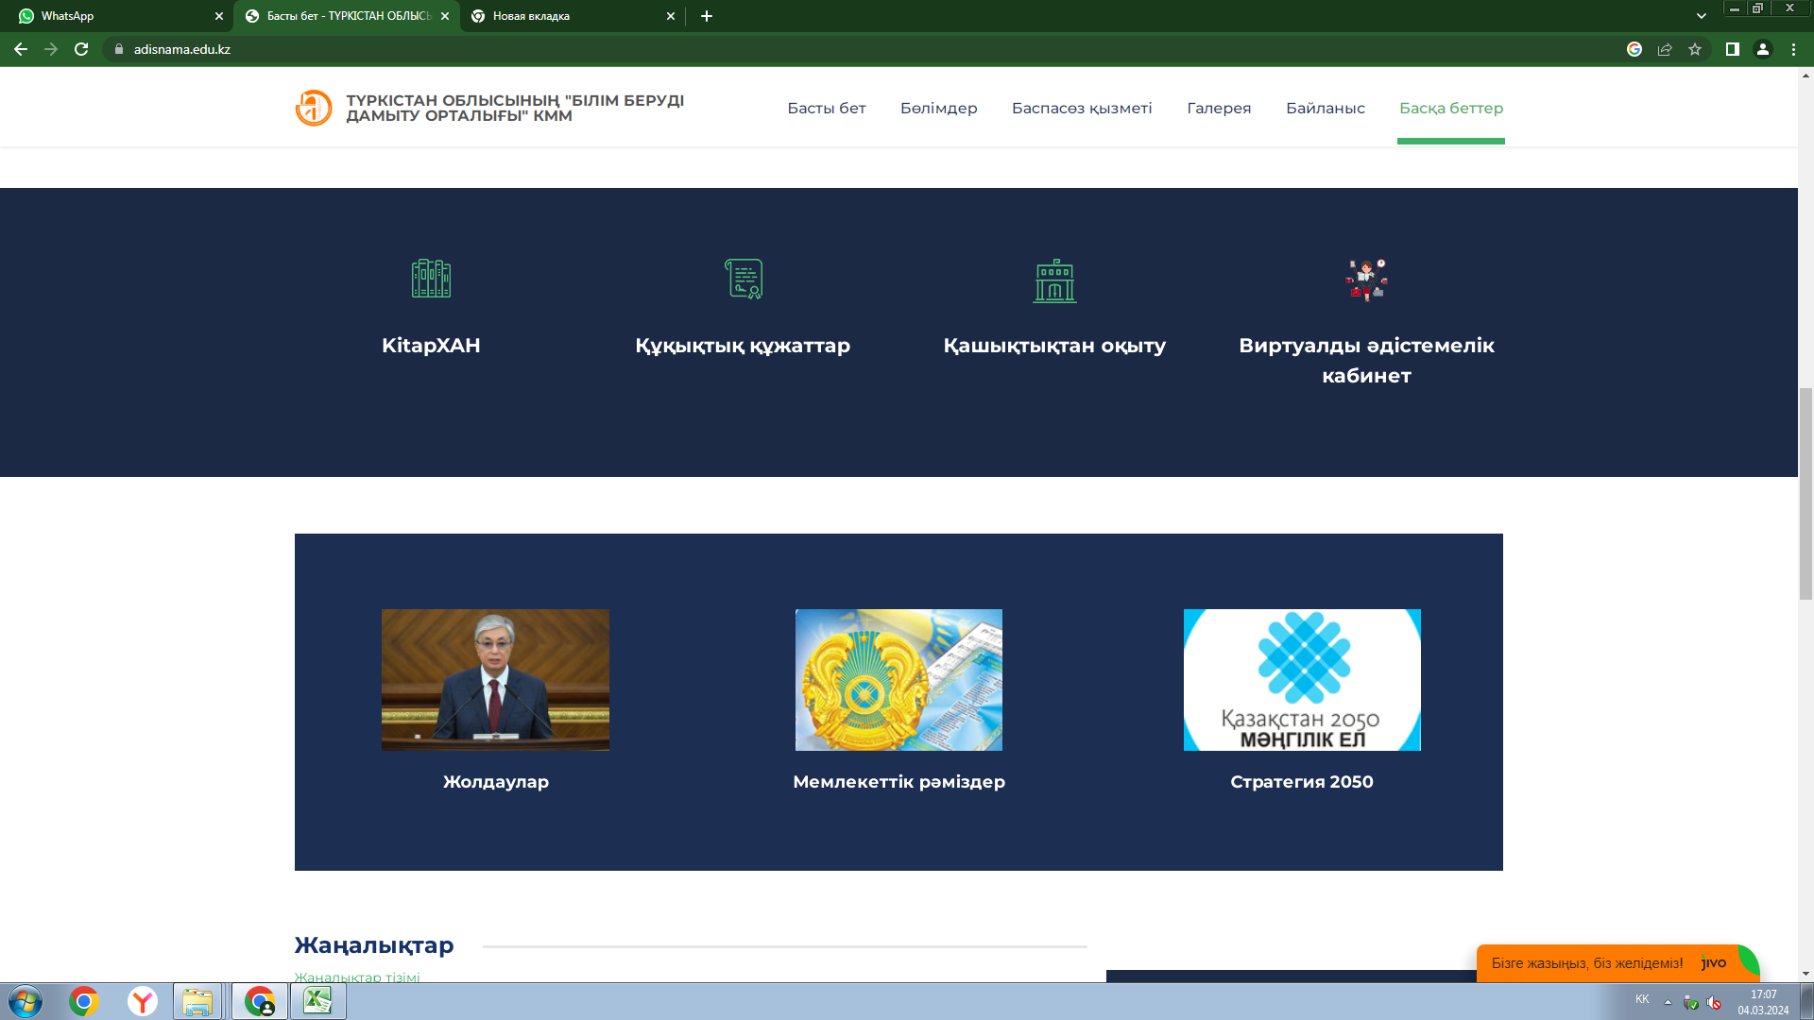
www.adisnama.edu.kz

Slide 27
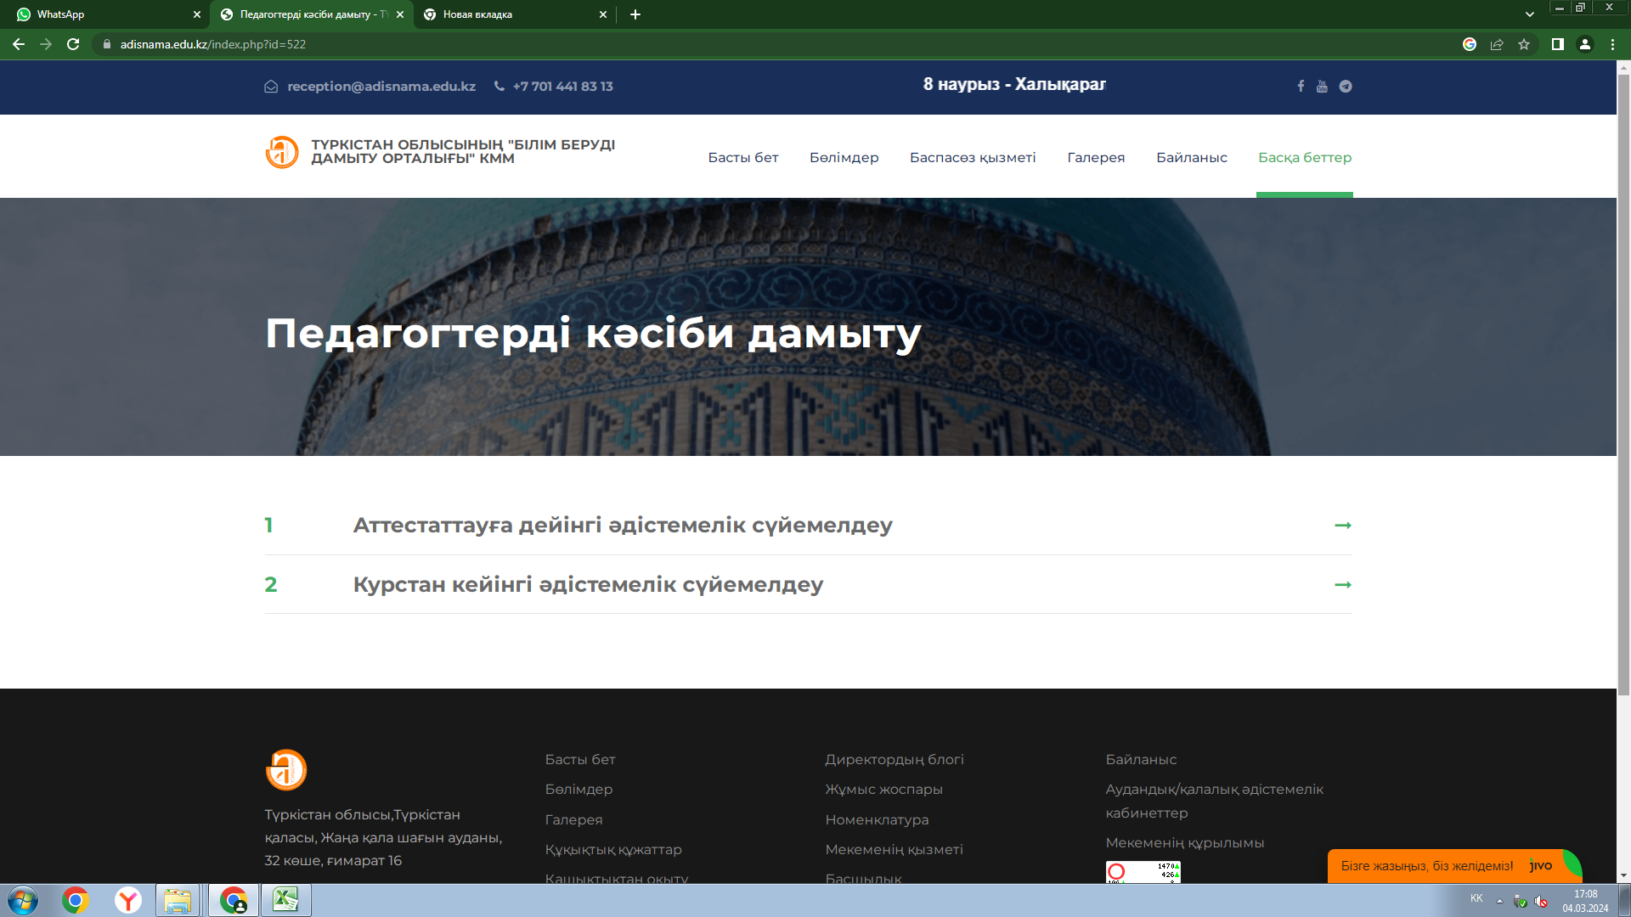
www.adisnama.edu.kz

Slide 28
Кері байланыс орны:

Slide 29
Назарларыңызға рахмет!

